Slide 1
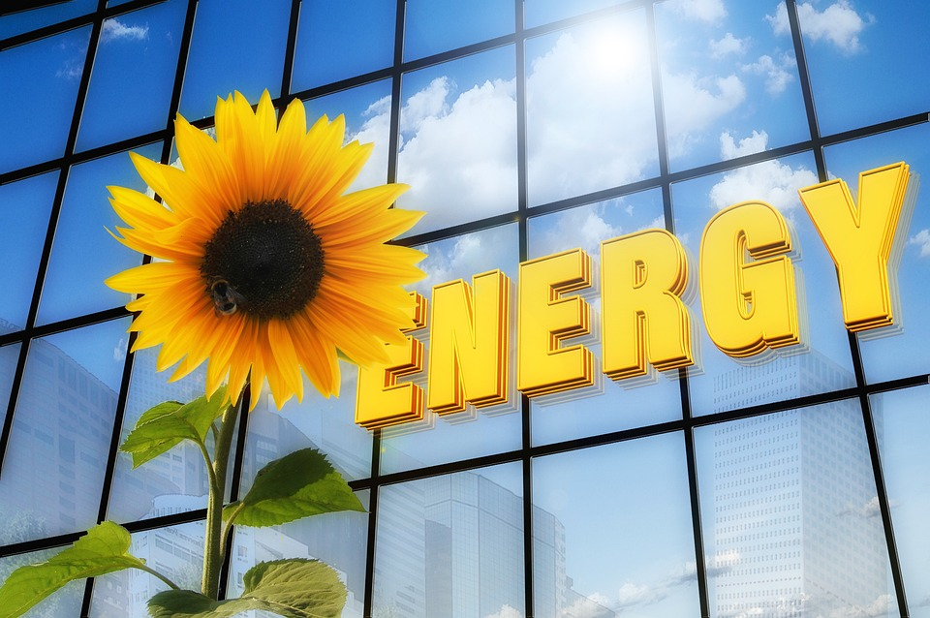
Energías internas
Einat Avni Bronstein RSU

Slide 2

Las distintas ramas de la energía desde la perspectiva del IFS:
Energía del Self
Energía de las partes - Protectores y exiliados
Energía de los campos relacionales - externas e internas
Energías innatas
Energía de los Legados y la Divina/Cósmica
Naturaleza, lugares
Mensajeros de energía

Slide 3

1. Energía del Self
El término más utilizado en el mundo del IFS
Un campo de fuerza único, con cualidades propias
Tiene gran capacidad para sintonizar con otras señales energéticas multidimensionales a su alrededor.

Slide 4

2. Cada parte tiene su propia firma energética única
Protectores:
¿cómo se ve la parte?
¿cómo se siente en o alrededor del cuerpo?
¿hay una cierta energía que sea única o típica de esta parte?
Es una forma de identificar mejor la singularidad de una parte, y también de rastrear los cambios en la experiencia de esa parte.

Slide 5
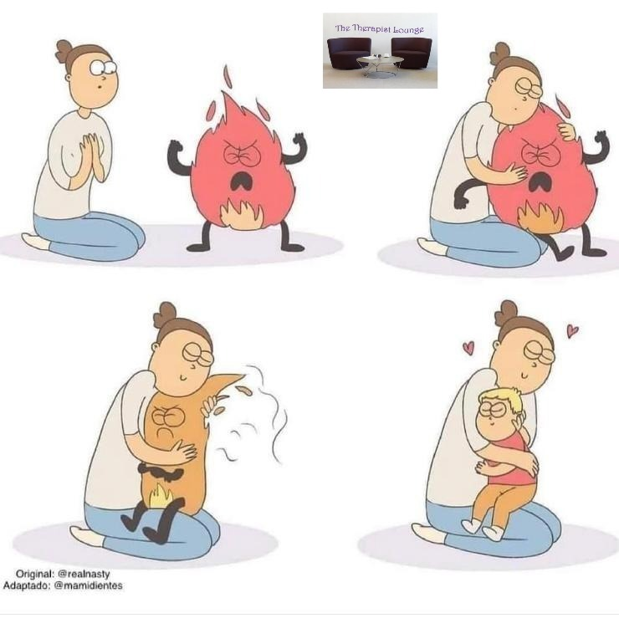

Slide 6
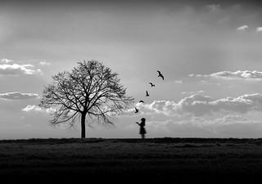
Energías de los exiliados
Diferentes frecuencias energéticas dependiendo de cuáles sean sus cargas.
Dolor (pena, duelo, etc.)
Vergüenza
Soledad
Miedo
Vacío (Inutilidad, Impotencia, Carencia de sentido)

Slide 7
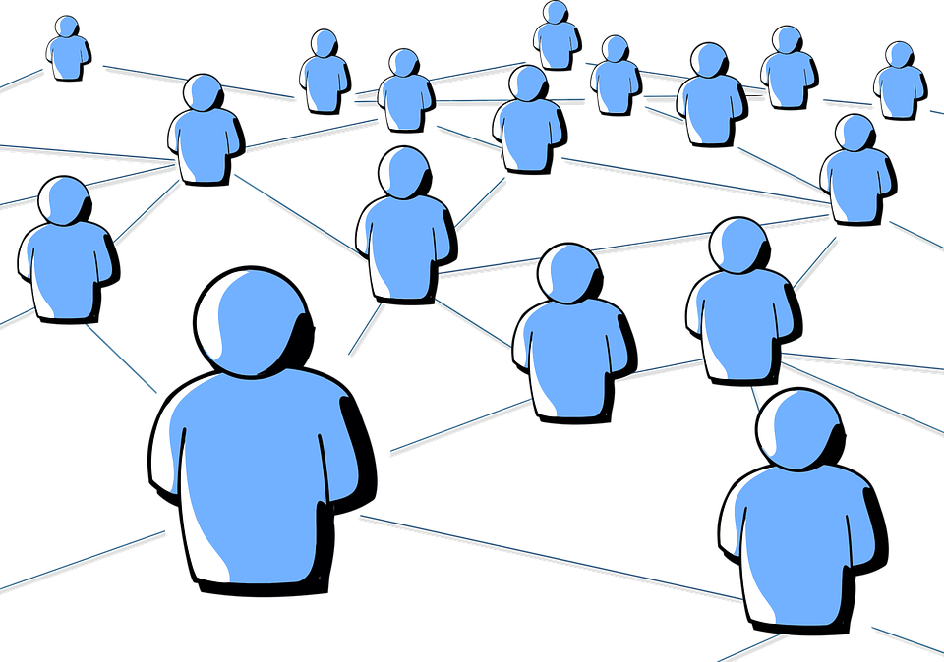
3. Energía en el campo relacional
Los campos relacionales existen en el ámbito externo, entre nosotros y los demás, y en el ámbito interno, entre nosotros (en el Self) y nuestras partes; y entre las partes.

Slide 8
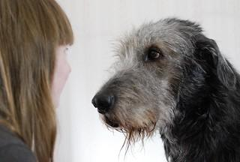
En el campo relacional externo
Expresiones de nuestra capacidad para sintonizar energéticamente con la experiencia de otra persona/ser, con bastante precisión, sin que ellos expliquen o articulen mucho:
Intuición
Sintonía
Resonancia
Percibir desde dentro

Slide 9

En el campo relacional interno entre el Self y las partes
Self sabe:
Invitamos a nuestros clientes a confiar en Self para saber qué necesita la Parte y cómo proporcionárselo.
Confiamos en esa sabiduría del Self cuando ofrecemos caminos altamente imaginativos y desconocidos, como la Recuperación y el Rehacer.
La sabiduría que tiene el Self es principalmente energético.

Slide 10

En el campo relacional interno entre las partes:
Las partes pueden tener varias frecuencias energéticas entre ellas, como:
Miedo
Odio
Conflicto y rivalidad (polarización)
Conexión
Armonía (alianzas, apoyo)

Slide 11
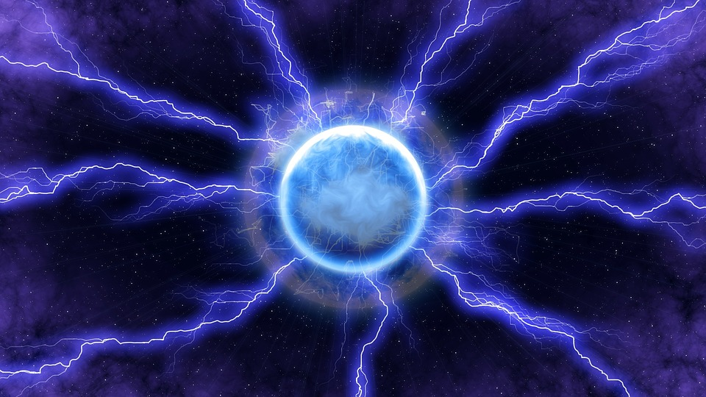
4. Energías innatas
Grandes energías sistémicas que están en nosotros desde el principio, antes de que aparezcan las partes exiliadas y protectoras.
Energía sexual
Energía espiritual
Energía de protección
Energía de conexión/cuidado/amor/ sanación
Energía de esfuerzo
Energía vital (fuerza vital)

Slide 12

Energías innatas cont.
Estas energías son muy susceptibles de ser tomadas por las partes, en sus intentos de ejecutar sus funciones y evitar el dolor en el sistema.
También podrían exiliarse con los exiliados y convertirse en desconocidas en el sistema.

Slide 13
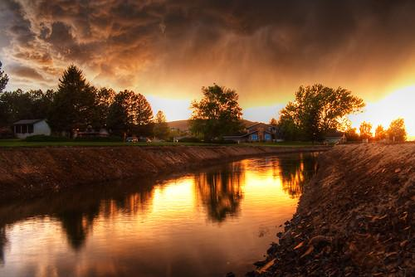
5. Energías de otras dimensiones
En lo más profundo de nuestro sistema, casi siempre fuera de nuestra conciencia.
Aunque no provienen de nuestra experiencia personal o biográfica, pueden resonar fuertemente en nuestro sistema e impactar nuestras partes y los campos relacionales en los que estamos.

Slide 14
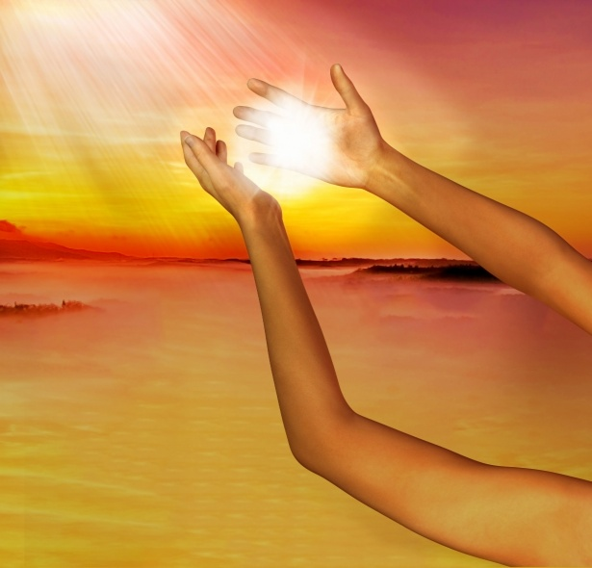
Otras dimensiones:
De Legado
Antepasados
Vida pasada
Lo Divino/Cósmico
Nuestra conexión energética con aquello que es más grande que nosotros, tal vez la fuente de nosotros y de todo, un tipo de energía única que está dentro y fuera de nosotros al mismo tiempo.

Slide 15
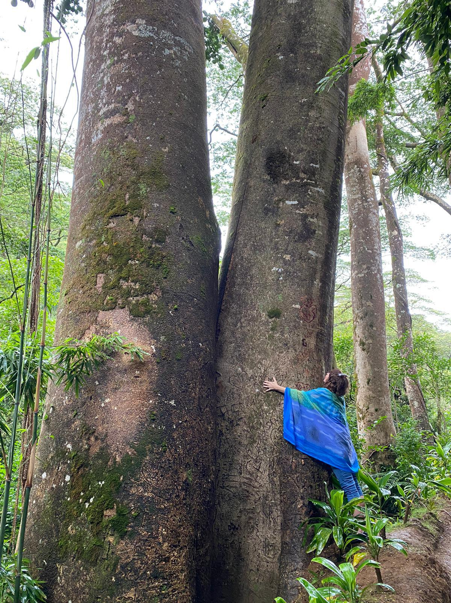
6. Otras fuentes externas de energia:
La naturaleza - Luz; agua; fuego; viento; tierra; árboles y plantas; animales; clima; montañas; océanos; ríos, etc.
Lugares significativos (creados por el hombre) - espirituales; antiguos; que contienen historias

Slide 16
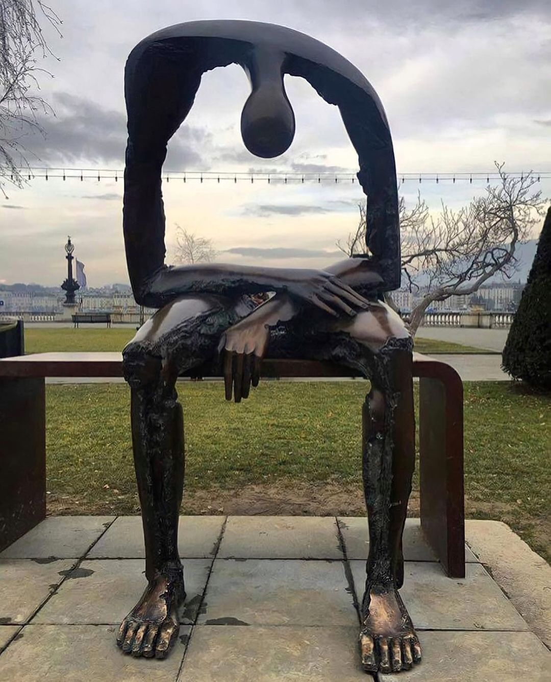
7. Mensajeros de energía
Expresiones humanas de señales energéticas:
Cuerpo - movimiento/expresión facial/gestos/tacto/voz/ respiración
Palabras
Música
Arte

Slide 17
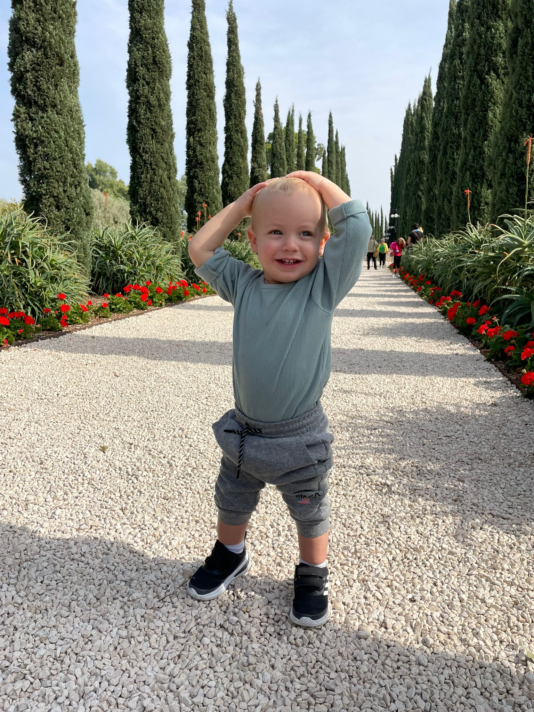
Bienestar energético
¿Cómo cuidar nuestro bienestar energético?
Identificar las fuentes de energías difíciles
Atenderlas (hacer cambios)
Entender cómo se mantienen/albergan las principales energías innatas en su sistema
Descargar y sanar partes para permitir un flujo liderado por el Self de cada una de las energías innatas.
Identificar las fuentes de mejora de la energía del Self y de la energía vital.
Crear espacio y buscar oportunidades para conectar con estas fuentes.

Slide 18
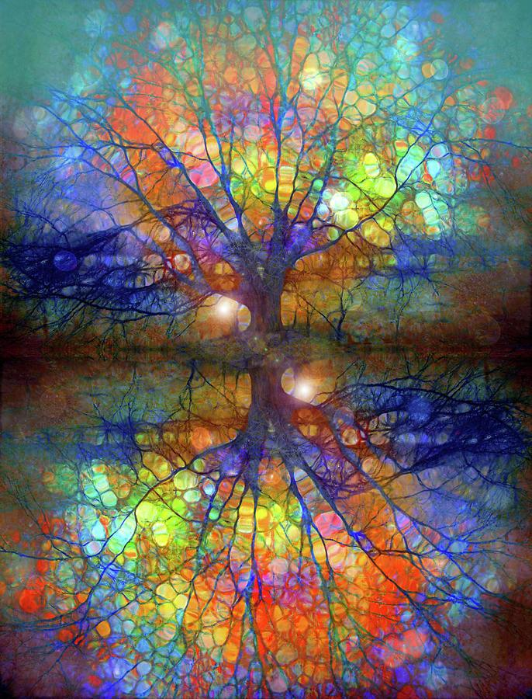
Vivimos en muchas dimensiones
"El sol no brilla sobre nosotros, sino en nosotros. Los ríos no fluyen a nuestro lado, sino a través de nosotros. Emocionan, hormiguean, hacen vibrar cada fibra y cada célula de la sustancia de nuestros cuerpos, haciéndolos deslizarse y cantar. Los árboles ondean y las flores florecen tanto en nuestros cuerpos como en nuestras almas, y cada canto de pájaro, cada canto de viento y cada tremendo canto de tormenta de las rocas en el corazón de las montañas es nuestro canto, nuestro propio canto, y canta nuestro amor."
John Muir
Notes:
"El sol no brilla sobre nosotros, sino en nosotros. Los ríos no fluyen a nuestro lado, sino a través de nosotros. Emocionando, hormigueando, haciendo vibrar cada fibra y célula de la sustancia de nuestros cuerpos, haciéndolos deslizarse y cantar. Los árboles ondean y las flores florecen tanto en nuestros cuerpos como en nuestras almas, y cada canto de pájaro, cada canto de viento y cada tremendo canto de tormenta de las rocas en el corazón de las montañas es nuestro canto, nuestro propio canto, y canta nuestro amor."
John Muir

